Slide 1
结题答辩
基于智能交互手套的
恒星形成模拟器设计与实现
保留开题研究背景与方案，重点展示网站成果、硬件制作、联调测试与总结展望
答辩人：________ 指导教师：________
学院 / 专业：________ 日期：________

Slide 2
目录 CONTENTS
01
研究背景与意义（开题保留）
06
接线图与流程图
02
研究内容与总体方案
07
互动手套制作过程与结果
03
技术路线与系统架构
08
智能手套功能测试
04
恒星形成模拟器网站设计与功能
09
总结与展望
05
网站制作过程展示
10
参考文献 · 感悟与致谢
恒星形成模拟器 · 结题答辩
2 / 26

Slide 3
一、研究背景与意义
开题内容保留与凝练
科学背景
教育痛点
恒星形成是天体物理学的核心议题之一。分子云在引力作用下坍缩，历经致密核、原恒星到主序星等阶段。传统课堂讲解抽象，难以直观感受多物理过程的耦合与反馈。
纯二维图示与视频演示缺少“可操作”体验；学生对参数如何影响坍缩、碎裂与反馈缺乏即时反馈。需要可视化 + 体感交互的学习载体。
本课题意义
搭建恒星形成过程的交互式网站模拟器，并研制可穿戴智能手套，用手势实时操控仿真参数与场景进程，实现“看—做—悟”一体化科普与教学演示，提升课题的工程落地与展示完整性。
恒星形成模拟器 · 结题答辩
3 / 26

Slide 4
二、研究内容与目标
● 梳理恒星形成关键物理图像与教学演示需求，明确可视化场景与交互目标。
● 设计并实现恒星形成模拟器网站：场景展示、参数调节、过程动画与结果反馈。
● 研制互动智能手套：弯曲传感、姿态感知、主控通信与手势映射。
● 完成手套与网站联调，形成可演示的人机交互闭环。
● 整理制作过程、测试结果、总结展望与答辩材料。
恒星形成模拟器 · 结题答辩
4 / 26

Slide 5
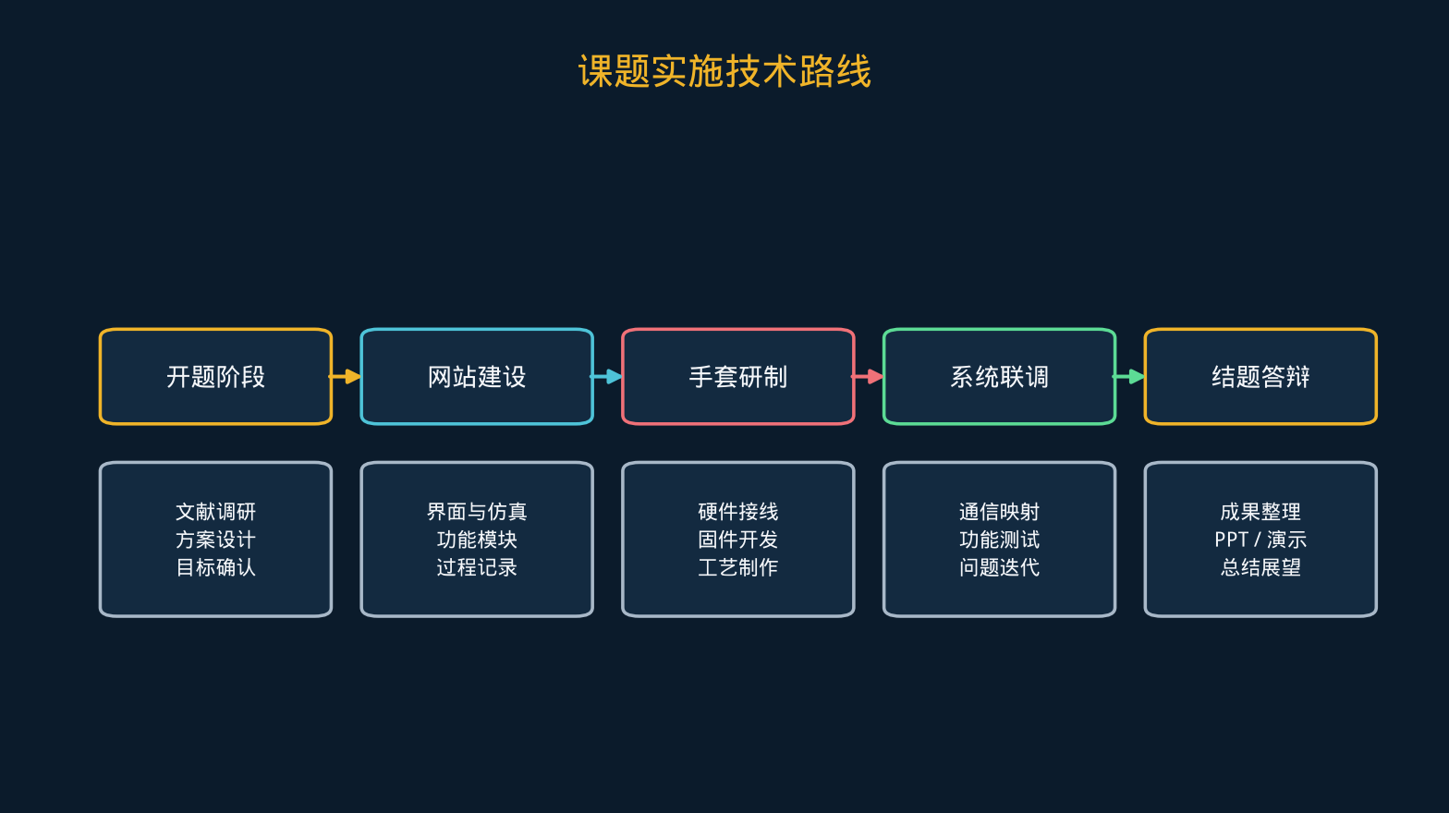
三、技术路线
恒星形成模拟器 · 结题答辩
5 / 26

Slide 6
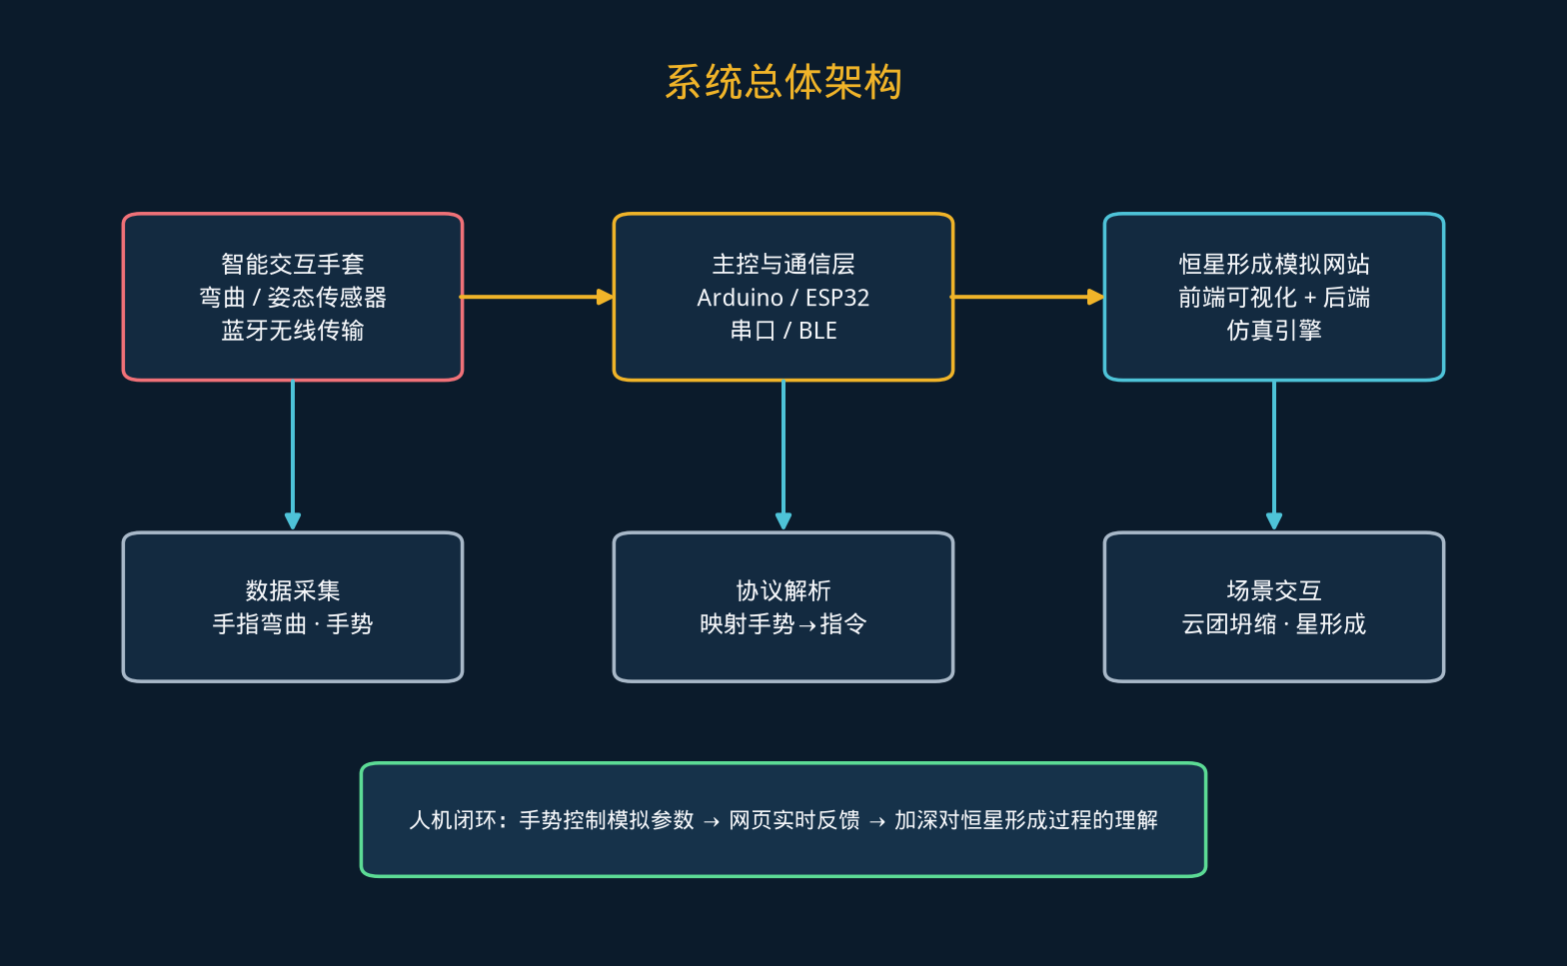
三、系统总体架构
恒星形成模拟器 · 结题答辩
6 / 26

Slide 7
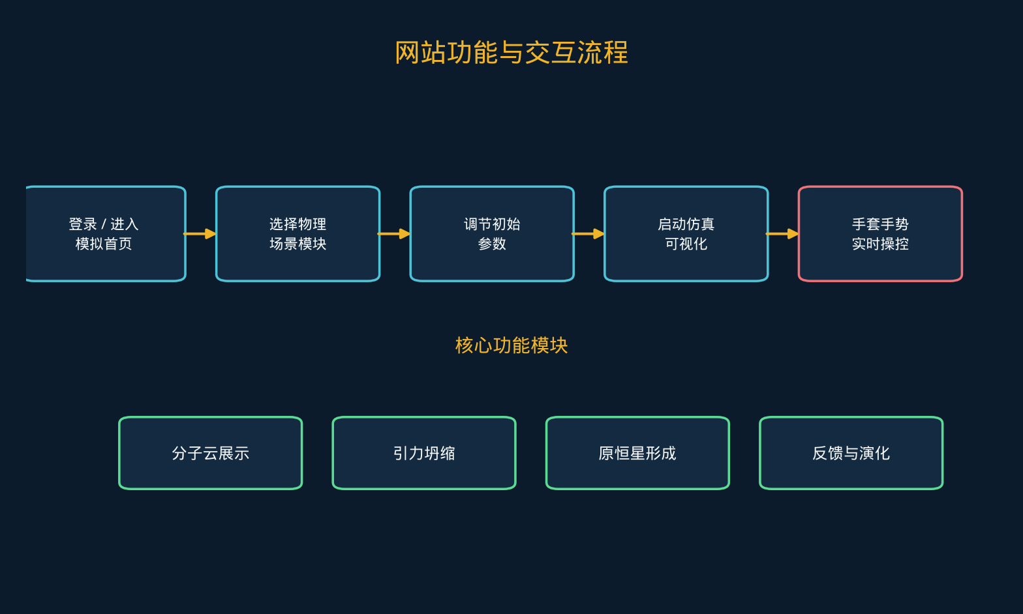
四、恒星形成模拟器网站 · 功能总览
恒星形成模拟器 · 结题答辩
7 / 26

Slide 8
四、网站功能展示（截图）
请替换为实际网站截图
【待插入图片】
首页 / 场景入口
【待插入图片】
参数调节面板
【待插入图片】
三维 / 动画仿真
【待插入图片】
手套控制状态
首页 / 场景入口
展示项目主题与模拟入口，建立沉浸式第一印象。
参数调节面板
初始密度、温度、扰动等参数可视化调节。
三维 / 动画仿真
分子云坍缩至原恒星形成的动态过程。
手套控制状态
实时显示手势指令与映射反馈。
恒星形成模拟器 · 结题答辩
8 / 26

Slide 9
四、网站主要功能补充截图
【待插入图片】
功能截图：原恒星与盘结构
【待插入图片】
功能截图：引力坍缩 / 碎裂过程
【待插入图片】
功能截图：反馈机制 / 结果对比
恒星形成模拟器 · 结题答辩
9 / 26

Slide 10
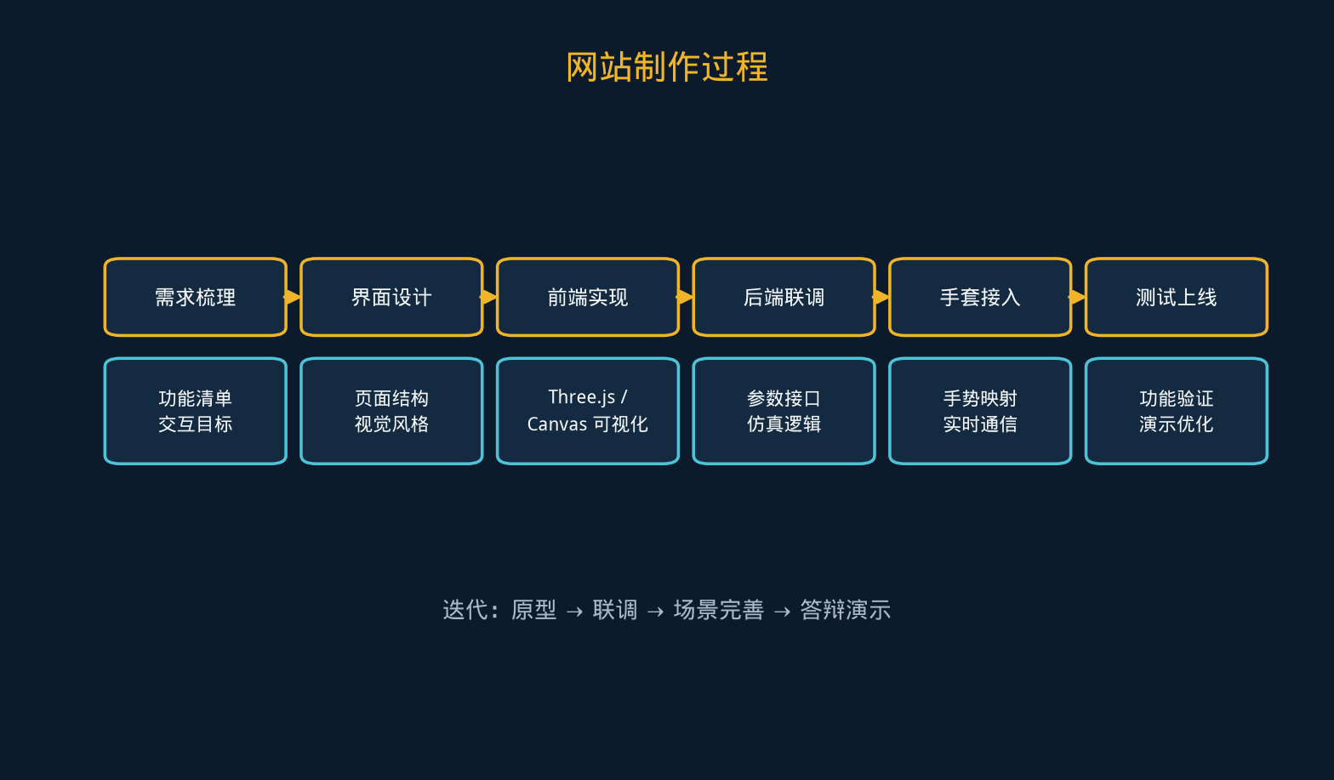
五、网站制作过程
恒星形成模拟器 · 结题答辩
10 / 26

Slide 11
五、网站制作过程图片
请替换为设计稿、编码界面、调试与部署照片
【待插入图片】
线框 / UI 设计
【待插入图片】
前端开发界面
【待插入图片】
仿真效果调试
【待插入图片】
功能联调记录
【待插入图片】
移动端 / 演示适配
【待插入图片】
版本迭代对比
恒星形成模拟器 · 结题答辩
11 / 26

Slide 12
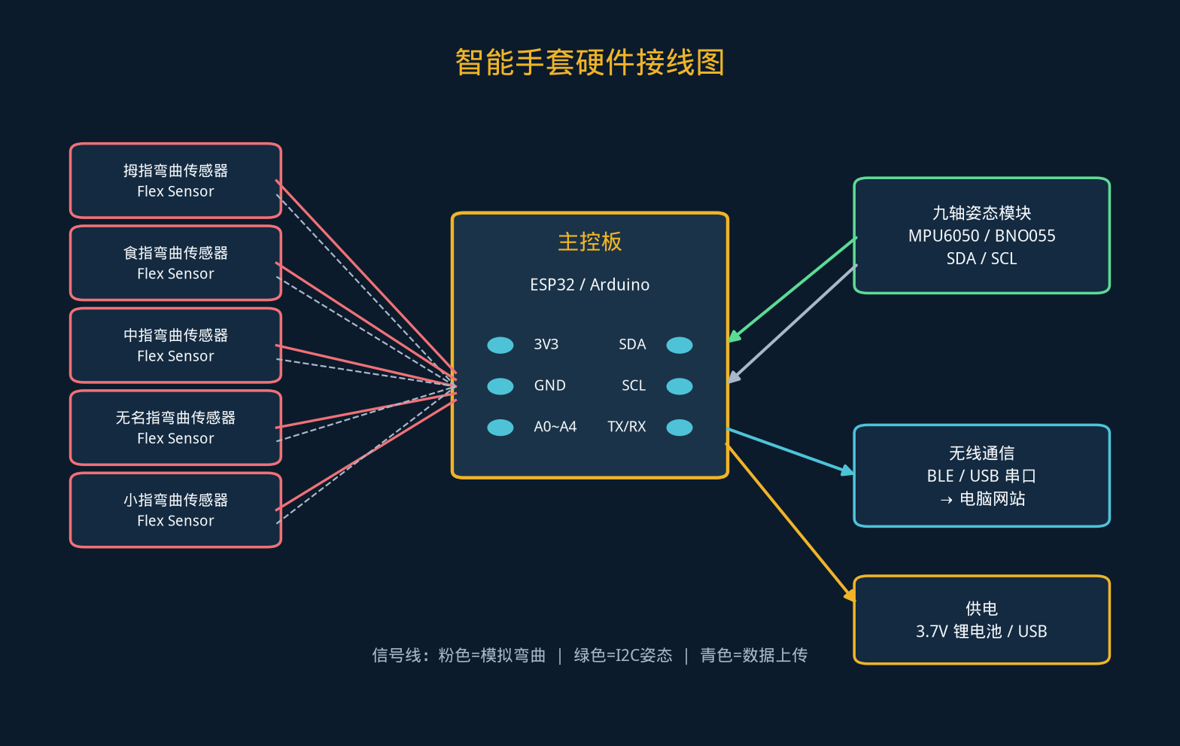
六、硬件接线图
恒星形成模拟器 · 结题答辩
12 / 26

Slide 13
六、实际接线与实物对照
请插入真实接线图 / 面包板 / PCB 照片
【待插入图片】
实物接线图 / 焊接细节
【待插入图片】
手套内部走线与模块布局
恒星形成模拟器 · 结题答辩
13 / 26

Slide 14
六、流程图汇总
● 系统架构图：手套 → 主控通信 → 网站仿真反馈。
● 网站交互流程：进入场景 → 调参 → 仿真 → 手势操控。
● 手套制作流程：选材 → 固定传感 → 组装 → 固件 → 联调。
● 测试流程：硬件自检 → 标定 → 识别 → 延迟与联调验证。
恒星形成模拟器 · 结题答辩
14 / 26

Slide 15
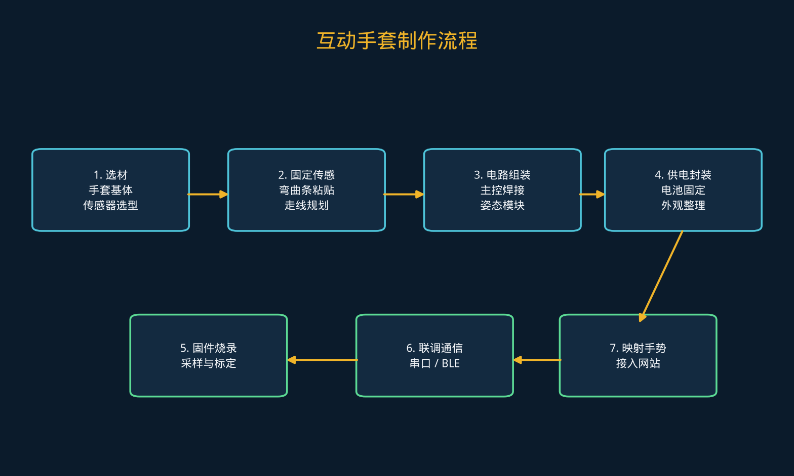
七、互动手套制作过程
恒星形成模拟器 · 结题答辩
15 / 26

Slide 16
七、手套制作过程与结果图片
请替换为制作过程实拍
【待插入图片】
材料准备
【待插入图片】
传感器固定
【待插入图片】
主控与姿态模块安装
【待插入图片】
走线与供电封装
【待插入图片】
成品正面 / 佩戴效果
【待插入图片】
与电脑联调现场
恒星形成模拟器 · 结题答辩
16 / 26

Slide 17
七、制作结果说明
硬件结果
软件 / 映射结果
· 完成可穿戴交互手套样机
· 集成多路弯曲传感与姿态模块
· 实现无线/串口数据上传
· 外观满足演示佩戴需求
（可在此补充尺寸、功耗、续航等实测数据）
· 完成手势指令集定义
· 弯曲量归一化与阈值判定
· 手势映射到网站控制事件
· 形成可重复演示流程
（可补充手势表：握拳=开始、张开=重置、倾斜=调参等）
恒星形成模拟器 · 结题答辩
17 / 26

Slide 18
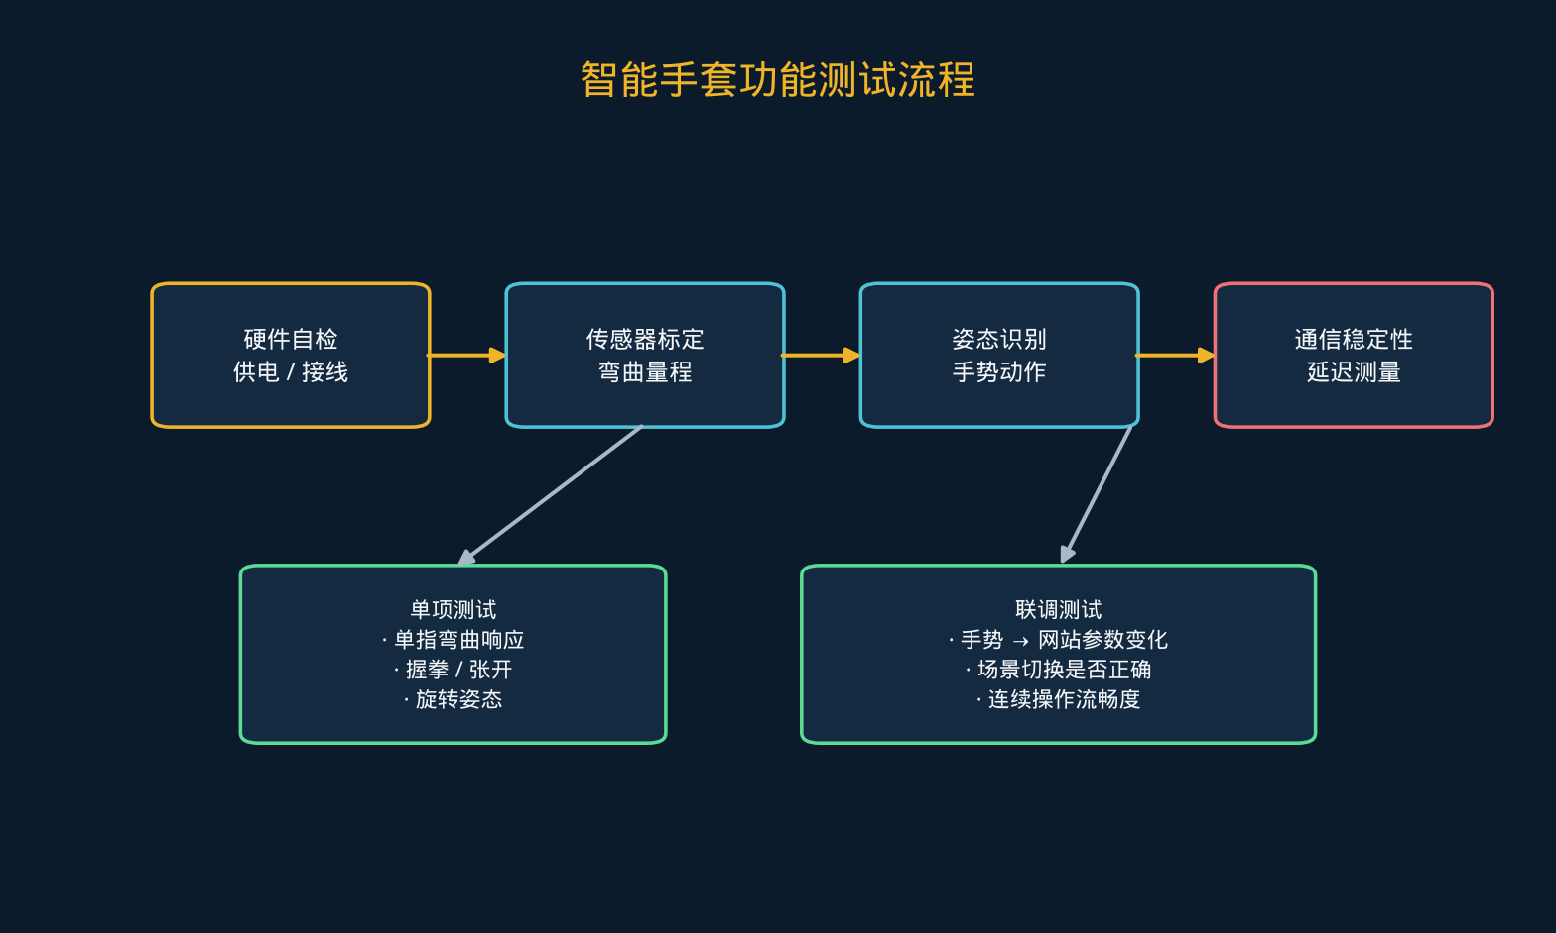
八、智能手套功能测试
恒星形成模拟器 · 结题答辩
18 / 26

Slide 19
八、测试内容与结果
请按实测数据更新表格数值
测试项
方法
预期
结果
单指弯曲响应
逐指弯曲采集
曲线单调可分
☐ 通过 / 数据：___
典型手势识别
握拳/张开/指向
识别稳定
☐ 通过 / 准确率：___
通信延迟
指令到画面响应
< 200 ms 量级
☐ 实测：___ ms
连续操作稳定性
连续演示 5–10 min
无明显断连
☐ 通过 / 备注：___
网站联调
手势驱动场景
参数/场景正确变化
☐ 通过
恒星形成模拟器 · 结题答辩
19 / 26

Slide 20
八、测试过程图片
【待插入图片】
串口 / 数据曲线截图
【待插入图片】
测试现场：佩戴与动作采集
【待插入图片】
手势驱动网站画面对比
恒星形成模拟器 · 结题答辩
20 / 26

Slide 21
九、总结
● 完成了恒星形成模拟器网站的设计与实现，覆盖场景展示、参数调节与过程可视化等核心功能。
● 完成了互动智能手套的硬件制作、固件与通信，并实现与网站的手势映射联调。
● 形成了较完整的工程链条：方案 → 网站 → 硬件 → 测试 → 演示材料。
● 课题将抽象天体物理过程转化为可操作的交互体验，具备教学演示与科普展示价值。
恒星形成模拟器 · 结题答辩
21 / 26

Slide 22
九、不足与展望
当前不足
后续展望
· 物理模型仍偏教学简化，精度有限
· 手套佩戴舒适度与量产工艺待优化
· 复杂手势集与抗干扰能力可再提升
· 多用户同时交互与移动端适配不足
· 过程记录与自动化测评尚不完善
· 引入更精细的流体 / 反馈可视化
· 优化传感布局与无线稳定性
· 扩展手势库与自适应标定
· 增加教学模式与关卡化学习路径
· 沉淀开源文档，便于复现与推广
恒星形成模拟器 · 结题答辩
22 / 26

Slide 23
十、参考文献
● [1] McKee C. F., Ostriker E. C. Theory of Star Formation. ARA&A, 2007.
● [2] Krumholz M. R. The Formation of Very Massive Stars. 相关综述与教材章节.
● [3] 孙凯等. 分子云与恒星形成相关教材 / 讲义（按实际引用替换）.
● [4] 数据手套与手势识别相关论文：弯曲传感、IMU 姿态融合方法.
● [5] Three.js / WebGL 可视化与前端工程文档（按实际技术栈替换）.
● [6] ESP32 / Arduino 官方文档与 BLE 通信应用笔记.
● [7] 开题报告及本课题阶段过程记录、测试日志.
● （请根据真实引用格式与页码，替换为学校要求的国标格式）
恒星形成模拟器 · 结题答辩
23 / 26

Slide 24
十一、感悟
● 从开题到结题，体会到“理论构想”落地为“可演示系统”需要反复迭代。
● 网站可视化让抽象物理过程变得可感知；手套交互则进一步强化了参与感。
● 硬件调试中的接线、标定与通信问题，锻炼了排查与文档化习惯。
● 跨软件与硬件协作，让我更理解系统设计中的接口与闭环思维。
● （可补充个人真实故事：一次失败联调、一次成功演示等）
恒星形成模拟器 · 结题答辩
24 / 26

Slide 25
致谢
感谢指导教师在选题、方案与答辩准备中的悉心指导！
感谢实验室同学在网站联调与手套制作中的帮助！
感谢家人与朋友的支持与鼓励！
敬请各位老师批评指正！

Slide 26
附录：素材替换说明
● 本云端环境无法读取本机 Codex 会话 019f97f6-… 中的开题 PPT。
● 也无法访问 /Volumes/YIKE_BACKUP/恒星形成模拟器 下的图片资料。
● 请将开题 PPT 与图片文件夹上传/拷贝到本仓库 assets/photos/ 后告知，可自动嵌图精修。
● 已生成图示位于 assets/diagrams/：架构、流程、接线、制作与测试流程。
● 封面姓名、导师、测试数据、参考文献请按实际情况填写。

